Slide 1
A KKK-k felülvizsgálata, megújítása
MRK | KKK konzultáció | 2015. július 15. | Derényi András (OFI)

Slide 2
Új lehetőségek
az egyes ciklusok közötti viszonyok újragondolása (különösen a BA/BSc és az MA/MSc között); ez a legelső lépés!
az egyes szakok újrarendezése (az eddigi tapasztalatok alapján)
  túltelített alapszakok ‘kikönnyítése’ (pl. elején több idő összerendezésre)
  ‘üres’ mesterszakok kitöltése (vonzerő!)
Nagyobb mozgástér a helyi tantervek alakításában, az intézményi sajátosságok érvényesítésében (változatosság, vonzerő)

Slide 3
Miben új az új KKK?
a képesítési keretrendszerek – magyar, európai felsőoktatási, európai élethosszig tanulás keretrendszerei – logikáját veszi át
tovább erősödik a kimenet felőli szabályozás a korábbi főként tartalmi és folyamat szabályozás helyett
az intézmény képzési autonómiáját és a képzésekért viselt felelősségét növeli

Slide 4
A kimeneti követelmény-standardok hatása és hierarchiája
 | a végzett hallgatótól elvárt tanulási eredmények | európai
 |  | országos
 |  | - felsőoktatási
Ismeretkör
Oktatás
szervezés
Tanterv
felsőoktatási intézmény
Ismeretkör
Oktatás
szervezés
Tanterv
felsőoktatási intézmény

Slide 5
Következmények a KKK-kra
a tájékoztató részeken túl
kimenetekben (tanulási eredményekben) fogalmaz
nincsenek tartalmi elemek (ismeretkör, tantárgy stb.) csak egy kevéske, pl. diszciplina
nincs folyamatszabályozás (alapozás, törzsképzés, kötelező és választandó, kreditek stb.) csak egy kevéske, pl. arányok

Slide 6
például
8.1.1. a szakképzettség szempontjából meghatározó diszciplína/ák, tudomány-ágak, illetve szakterületek, (4-5 elem!) amelyekből a szak felépül: … (a nagyobb szakterületi komponensek közötti kreditarány)
Alapozó szakasz kreditek ismeretkörök
Törzsképzés kreditek ismeretkörök
Differenciálás kreditek ismeretkörök

Slide 7
például
8.1.2. differenciált, választható, sajátos kompetenciákat eredményező specializációk szakterületi, diszciplináris sajátosságai:
Valóban érdemes ezt megadni?
Intézményi hatáskör!

Slide 8
például
8.5. A mesterképzésbe való felvétel feltételei: …
Milyen tanulási eredmények elengedhetetlenek az adott mesterképzés megkezdéséhez?

Slide 9
általános kompetenciák
Mik ezek?
[támogató, nem szakmai tudás és képesség]
Mi a cél a meghatározásukkal?
[figyelem ráirányítása ezek fejlesztésének fontosságára]
Hol legyenek meghatározva?
[országosan | szakonként KKK-ban | intézményben {?}]
Javaslat:
egyelőre országosan, orientáló, vitaindító szereppel

Slide 10
Az általános kompetenciák két főcsoportja
(a) a szakmai kompetenciák fejlesztését alapozó és kísérő kompetenciák
(b) személyiségjellemzők, értékek, attitűdök, nézetek, motiváció

Slide 11
Jellemzés
Az általános kompetenciák leírásában nem használtunk az MKKR tanulási eredményeket leíró kategóriáit, a deskriptorokat, ami arra utal, hogy e kompetenciák képlékenyek, rugalmasak
Minden egyes képzési területen azonosak, de bármely képzési területről legyen is szó, annak szakterület-specifikus kimeneti leírásaival és azok szintjével együtt olvasandók

Slide 12
Státus
Az általános kompetenciák kialakult leírása egy adott ponthoz – a fejlesztő folyamatot koordináló projekt zárásához – kötődő, az adott pillanatban elérhető legjobb megoldásnak tekinthető, amely ugyanakkor nem teljes körű (mert szelektált) és nem végleges (mert érvényessége időről időre felülvizsgálandó).
A jelenlegi szövegváltozat a fejlesztésben közreműködők, szakmai, szakmapolitikai szereplők kritikai véleményét tükrözi.
Az általános kompetenciák lényegéből fakad változékonyságuk és adaptivitásuk; tartós működőképességüket a felsőoktatásban a további folyamatos szakmai diskurzus biztosíthatja.

Slide 13
Az általános kompetenciák bevezetése, elterjesztése
Diskurzus a szerepükről: érzékenyítés, további egyeztetések, alkalmazhatóságuk és alkalmazási módjuk megértése (pl. nem tantárgyiasítandók, horizontálisan szerveződnek; a rejtett tanterven, a campus miliőjén, az oktatói kar habitusán keresztül is fejlődnek stb.).
Mérésük, értékelésük: lehetséges, de nem szükségszerű; akkor, ha van közösségi álláspont arról, hogy mire szolgálnak, a közösség milyen helyi célok érdekében kívánja használni.
Elfogadtatásuk, alkalmazásuk: hosszú, lassú, lépésről lépésre alakuló, reflexív folyamatban, míg a pedagógiai kultúra részévé nem válnak.

Slide 14
KKK felülvizsgálat támogatása
- központi konzultációk (szeptemberben 2x)
- intézményi konzultációk (helyi kollégákkal)
- online fórum
http://s15.zetaboards.com/KKK_atalakitas/topic/7981627/1/?x=0#post8023133
- emailes kérdésekre válasz [kkk@mrk.hu]
- háttéranyagok az MRK honlapján
- a beérkező munkaanyagok véleményezése

Slide 15
további eredményes munkát kívánok

Slide 16
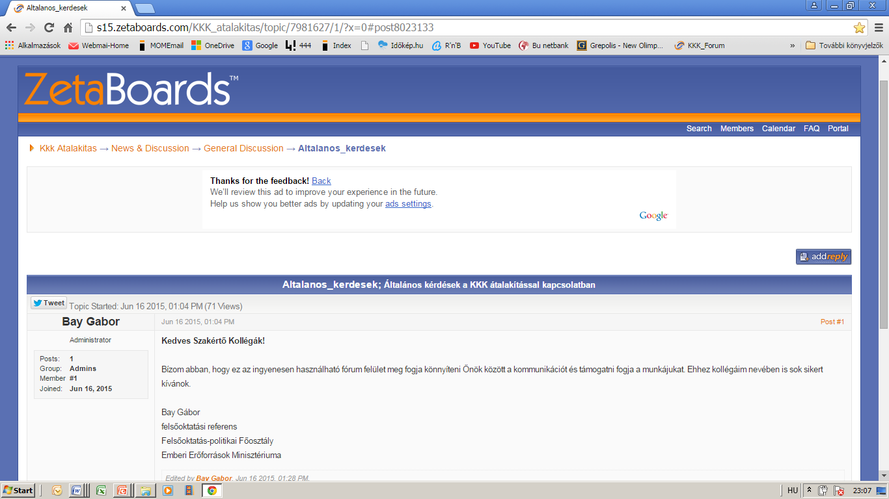

Slide 17
